Slide 1
מערכת שיעורים למגזר החרדי

Slide 2
שיעור היסטוריה לכיתות י'-י"א
נושא השיעור: אתגרים חינוכיים ורוחניים לאחר הקמת מדינת ישראל
עם המורה: אוריאל שמידוב

Slide 3
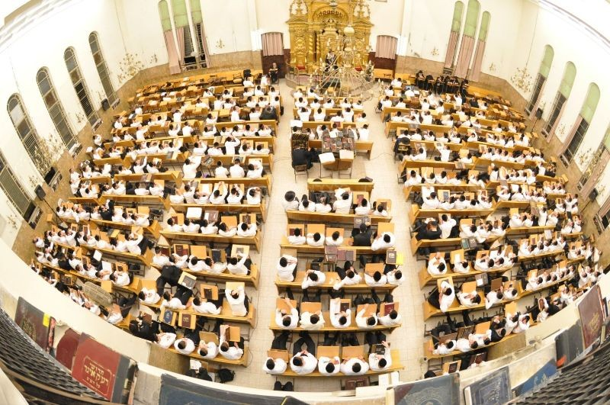
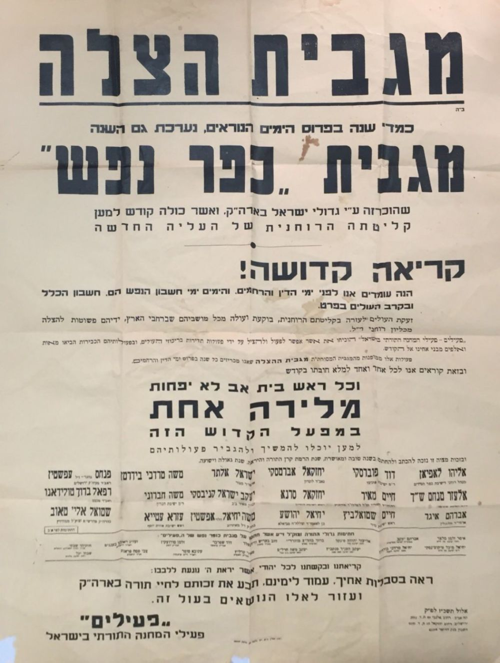
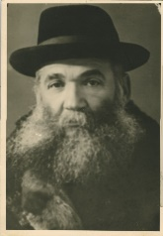
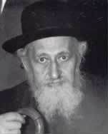
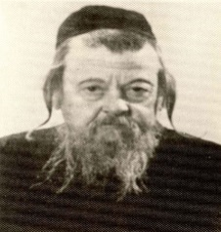
נושאי המפגש
אתגרים חינוכיים
אתגרים חינוכיים
התפתחות החינוך החרדי
התפתחות היישוב החרדי
גדולי ישראל
גדולי ישראל

Slide 4
אתגר חינוכי- חינוך ילדי העולים
ניסיונות מדריכים חילוניים במחנות העולים, לשכנע בדרכי נועם ואף בכפיה את העולים לשלוח את הילדים לבתי ספר חילוניים.
מה
בהתאם לתפיסת 'כור ההיתוך' הישראלי שגרסה ששמירת המצוות 'אינה נדרשת' בארץ...
מדוע
בשנים הראשונות, בתקופת העליות הגדולות כאשר העולים מרוכזים במעברות ובמחנות העולים.
מתי
בעיקר את העולים מארצות האסלאם, כמו תימן וארצות אחרות.
מי
הקמת מועדוני נוער, מניעת עבודה ואף גזיזת הפאות של הילדים.
כיצד
התרחקות משמירת המצוות אצל בני הנוער ומרידה במסורת האבות.
תוצאות

Slide 5
אתגר חינוכי- המענה לחינוך ילדי העולים
מחאה ציבורית כנגד ניסיונות החילון של ילדי העולים.
התפטרות ר' יצחק מאיר לוין מאגודת ישראל מתפקידו כשר הסעד.
מינוי וועדת חקירה שתבדוק את הנעשה במחנות העולים.
אגודת ישראל פורשת בסופו של דבר מהקואליציה, על רקע הדרישה לחלק את הילדים בין בתי הספר של הזרמים השונים לפי מפתח מפלגתי.
אבני דרך

Slide 6
אתגר חינוכי- החינוך העצמאי
עם קום המדינה היו בתי הספר מחולקים לארבעה זרמים: הזרם הכללי, זרם העובדים, זרם ה'מזרחי' וה'זרם הרביעי'.
המדינה מחליטה לאחד את כל הזרמים לשני זרמים בלבד, ממלכתי וממלכתי-דתי.
גדולי ישראל מתנגדים לכך ודורשים עצמאות לחינוך החרדי.
לאחר מאבק מאושר לאגודת ישראל להקים רשת חינוכית במעמד של 'חינוך מוכר' שתקבל מהממשלה רק 60% מתקציבה.
מה
בשנת תשי"ב / 1952.
מתי
העומדים בראש המאבק היו גדולי ישראל כמו הרבי מגור, רבי רפאל ברוך טולדנו ועוד.
מי
גדולי ישראל חששו והתנגדו לכל התערבות חיצונית בתכני הלימוד בבתי הספר החרדיים
מדוע
מוקמים תלמודי תורה ובתי ספר 'בית יעקב' בכל הארץ.
מיקום

Slide 7
אתגר חינוכי- עולם הישיבות ומרכזי חסידות
פוניבז' וסלובודקה בבני ברק. ישיבת 'חברון' ו'מיר' בירושלים. 'באר יעקב' בבאר יעקב.
ישיבות ליטאיות
'שפת אמת' של חסידי גור. 'בעלז' של חסידות בעלזא. 'בית אברהם' של חסידי סלונים. 'בית ישראל ודמשק אליעזר' וויז'ניץ. 'חידושי הרי"ם' גור.
ישיבות חסידיות
'פורת יוסף' בירושלים.
ישיבות ספרדיות
גדולי ישראל שעומדים בראש 'וועד הישיבות', שהיה פעיל עוד לפני השואה באירופה.
מנווטים
גור בראשות ה'בית ישראל'. קריית וויז'ניץ בבני ברק, קריית צאנז בנתניה בראשות הרבי מקלויזנבורג וקריות נוספות ברחבי הארץ.
מרכזי חסידות

Slide 8
אתגר רוחני- גיוס תלמידי ישיבות
נחקק 'חוק גיוס חובה' המטיל חובת גיוס על כל הצעירים מגיל 18. גדולי ישראל מבקשים לפטור את תלמידי הישיבות מחובת הגיוס.
מה
לימוד התורה הוא היסוד בזכותו העולם קיים ועל אחת כמה וכמה היישוב היהודי בארץ ישראל. גיוס התלמידים בגיל זה יפגע בלימוד התורה שהיא 'מגנא ומצלא'.
מדוע
ראשי הישיבות נפגשים עם בן-גוריון.
מהלך
מושג הסדר 'תורתו אומנותו' לדחיית גיוס בני ישיבות שמקדישים את כל זמנם ללימוד תורה.
תוצאות

Slide 9
אתגר רוחני- גיוס בנות
לפני קום המדינה קיבלו בנות דתיות פטור מגיוס ל'שירות העם'.
במלחמת השחרור בוטל הגיוס בכפיה בהשתדלות החברים הדתיים ב'מועצת המדינה הזמנית' על פי הוראת ה'חזון אי"ש' זצ"ל.
בשנת תש"ט/1949 מתקבל חוק שירות ביטחון שמטיל חובת גיוס על הבנות. גדולי ישראל מתנגדים נחרצות.
בשנת תשי"א/1951 נקבע תיקון ל'חוק שירות ביטחון המטיל חובת שירות לאומי על כל בת שאינה מתגייסת.
מה
החזון אי"ש קבע כי זה בבחינת ייהרג ואל יעבור.
מועצגה"ת קבעה כי גיוס בנות מנוגד לאורח החיים היהודי של צניעות ומוסר.
מדוע

Slide 10
אתגר רוחני- גיוס בנות
הרבנות הראשית מפרסמת כרוז האוסר גיוס בנות לצבא.
גדולי תורה נפגשים עם בן גוריון שגוער בהם ש'לא יתערבו בפוליטיקה'...
מועצגה"ת מפרסמת כרוז בו היא קוראת 'לקבל כל סבל וייסורים באהבה כדי לחלץ את בנותינו מגזירת הגיוס ואת בנותינו משואה'.
מתפרסם פסק הלכה שאוסר שירות לאומי לבנות כמו גיוס לצבא.
גדולי הרבנים הספרדים מפרסמים 'גילוי דעת' נגד שירות לאומי לבנות.
מהלך
מושג הסדר לפיו כל בת שתצהיר כי אינה יכולה לשרת בצבא מטעמי דת ומצפון, תקבל פטור מגיוס.
תוצאות

Slide 11
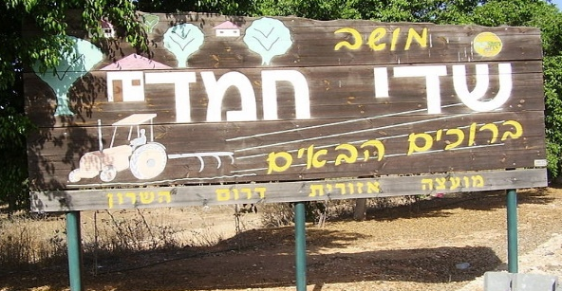
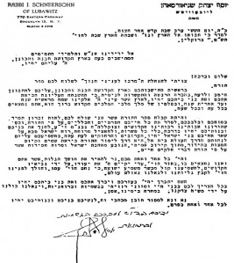
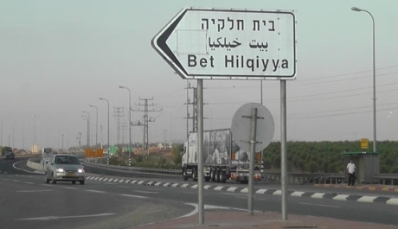
התיישבות חרדית חדשה במדינת ישראל
אזור נחל שורק. 'יסודות'. 'בית חלקיה'. 'בני רא"ם'.
פא"י
'קוממיות' וכפר הנוער 'חזון יחזקאל' ליד קרית גת.
'שדה חמד' ליד ראשון לציון.
אגו"י
'כפר חב"ד' ליד לוד (בקרבת שדה התעופה)
חב"ד
הקפדה על מצוות התלויות בארץ, בדגש על שמירת השמיטה כהלכתה בלי להזדקק ל'היתר המכירה'.
מאפיינים

Slide 12
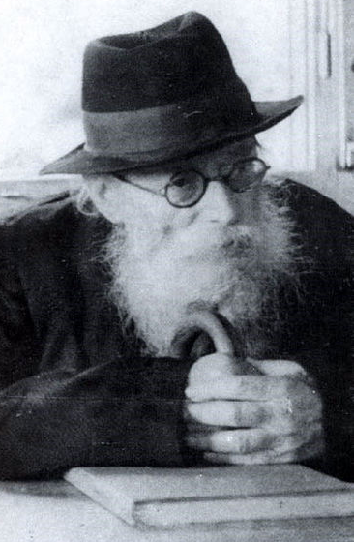
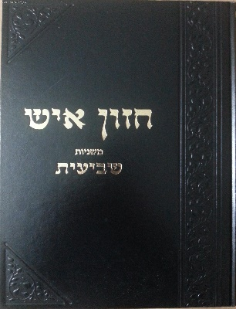
מגדולי ישראל שהנהיגו את היהדות החרדית במדינת ישראל
עולה לארץ מליטא בקיץ תרצ"ג / 1933
מכונה על שם ספרו חזון אי"ש
התגורר בבני ברק
רבי אברהם ישעיהו קרליץ
ה'חזון אי"ש'
ייסד וביסס את שמירת המצוות התלויות בארץ
הוכר כגדול הדור ועמד בראש המערכות הציבוריות
נפטר בשנת תשי"ד / 1953

Slide 13
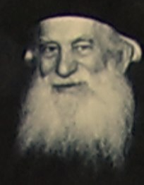
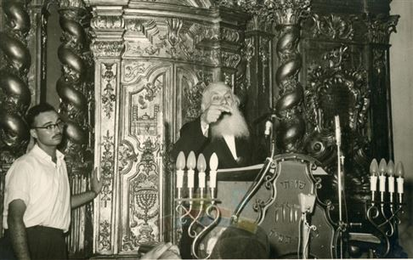
מגדולי ישראל שהנהיגו את היהדות החרדית במדינת ישראל
נולד בליטא בתרמ"ו/1886 נפטר בתשכ"ט/1969
כיהן כרב בפוניבז' וכציר ב'סיים' הליטאי מטעם אגו"י
מקים בבני ברק את ישיבת פוניבז' כגלעד לקהילתו
רבי יוסף שלמה כהנמן
הפונביז'ער רב
מקים את 'בתי אבות' וישיבת גרודנה
מחדש מסורת 'ירחי כלה'
פעל בכל המערכות הציבוריות כמו 'מיהו יהודי'

Slide 14
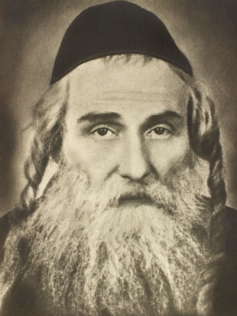
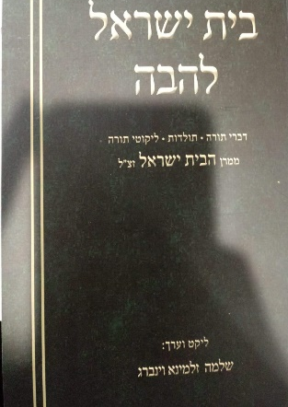
מגדולי ישראל שהנהיגו את היהדות החרדית במדינת ישראל
נולד בגור בתרנ"ה/1894 נפטר בתשל"ז/1977
מגיל צעיר הטיל עליו אביו ה'אמרי אמת' תפקידים
היה ידוע בדקדוק ההלכה ובהקפדתו בנושאי כשרות
רבי ישראל אלתר
האדמו"ר מגור ה'בית ישראל'
ניצל ללא משפחתו מהשואה ועולה לירושלים
מקומם את חסידות גור אחרי חורבנה בפולין
עומד בראש מאבקי היהדות החרדית

Slide 15
משימה לתלמיד
שאלות:
הציגו בקצרה שתי בעיות רוחניות שניצבו בפני הציבור החרדי במדינת ישראל בתחום החינוך בעשור הראשון, ואת דרכי ההתמודדות איתן.
ציינו דמות מפתח במאבק זה.
2. מהו שמו המלא של החזון אי"ש? היכן הוא פעל ובאיזו תקופה?
ציינו שלושה תחומים ביהדות החרדית, שבהם ניכרת השפעת החזון אי"ש, ופרטו את פעילותו בכל אחד מהתחומים שציינתם.

